Slide 1
43.
Faire et jouer

Slide 3
Les sports
Le football | Le volley
Le basket | Le ping-pong
L’athlétisme | La gymnastique
Le judo | La natation
Le vélo | Le golf
Le tennis | L’équitation
La voile | Le patinage
La box

Slide 4
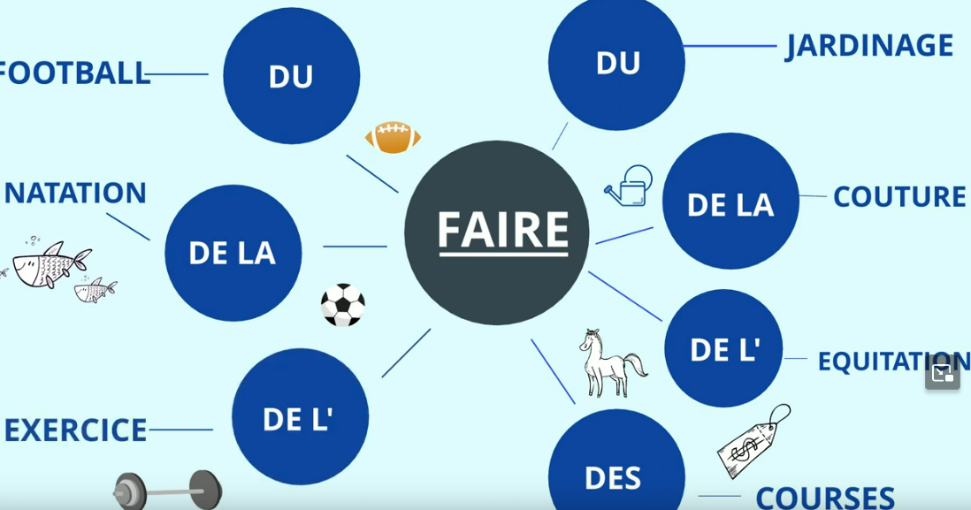
Μπορεί να νομίζεις πως ξέρεις ελάχιστα πράγματα για τη Γαλλία:
Ότι είναι μια χώρα στα δυτικά της Ευρώπης, με πρωτεύουσα το Παρίσι.
Για να δούμε, έτσι είναι;

Slide 5
Je fais + du/de la/de l’ + sport ou instrument de musique
Je fais du basket
Tu fais de la danse
Il fait les courses
Nous faisons du piano

Slide 6
Μπορεί να νομίζεις πως ξέρεις ελάχιστα πράγματα για τη Γαλλία:
Ότι είναι μια χώρα στα δυτικά της Ευρώπης, με πρωτεύουσα το Παρίσι.
Για να δούμε, έτσι είναι;

Slide 7
Faire + du/de la/des +sports
Marie …….. …….ski.
Nicolas ……… ……..roller.
Michelle ……… ……..danse.
Nous ……… ……..équitation.
Mon frère ……… ……..karaté.
Je ………. …….natation.
Elles ……… …….yoga.
Vous ……… ……..arts martiaux.

Slide 8
Je joue+ du/de la/de l’ + instrument de musique
Je joue du piano
Nous jouons de la guitare
Vous jouez de l’accordéon

Slide 9
Je joue aux cartes
Tu joues à l’ordinateur
Nous jouons aux échecs
Elle joue à la poupée

Slide 10
Je joue+ au/à la/à l’/aux + sport
Je joue au basket
Nous jouons à la marelle
Vous jouez à l’élastique

Slide 11
Jouer + au/à la/aux +sport
Je ……….. ………pétangue.
Lucas ……… ………foot.
Ma mère ……… …….balles.
Mes amis ……….. ……..base-ball.
Tu ……….. ……..échecs.

Slide 12
Μη μπερδεύεσαι!
Με το faire χρησιμοποιούμε πάντα du/de la/de l, ενώ με το jouer βάζουμε du/de la/de l’ αν ακολουθεί μουσικό όργανο και au/à la/à l’ αν ακολουθεί άθλημα ή παιχνίδι

Slide 13
Με λίγα λόγια, βάζουμε au/à la/à l’ ΜΟΝΟ όταν έχουμε Jouer + άθλημα ή παιχνίδι

Slide 14
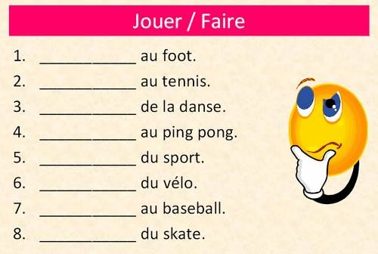
Με λίγα λόγια, βάζουμε au/à la/à l’ ΜΟΝΟ όταν έχουμε Jouer + άθλημα ή παιχνίδι

Slide 15
Complète avec il joue/il fait (f)
…… du roller.
…… du patinage sur glace.
…… du judo.
…… au tennis de table.
…… de danse.
…… au badminton.

Slide 16
Complète
Elle fait …… karaté.
Il fait …… vélo.
Ils jouent …… foot.
Elles font …… foot.
Ils jouent …… trompette.
Tu joues …… ordinateur.

Slide 17
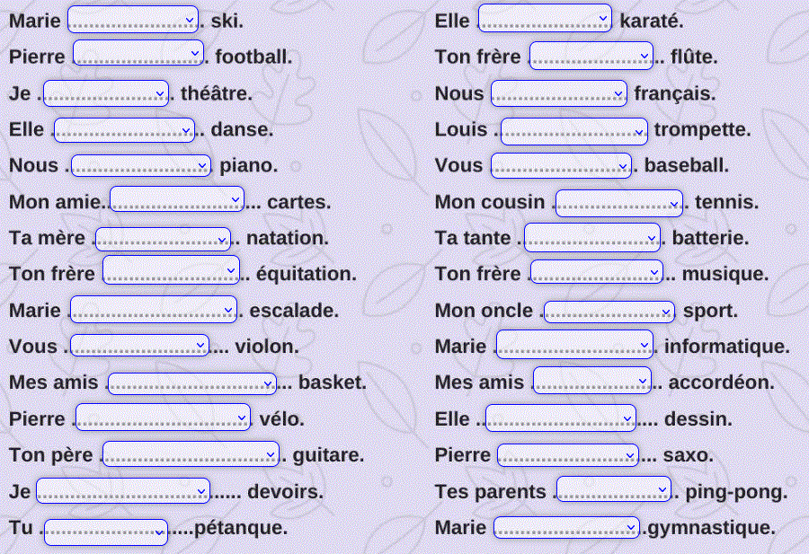
Complète
(f)

Slide 18
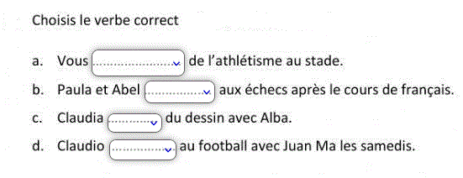

Slide 19
